Slide 1
Curso Dev Full Stack
Aula 09 - tkinter

Slide 2
TKINTER
É uma interface gráfica de usuário (Graphic User Interface).

Slide 3
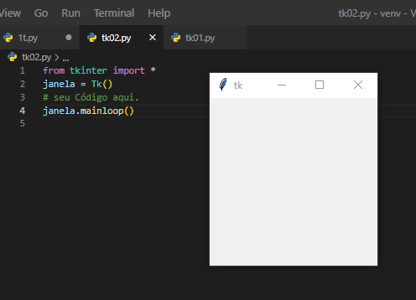
Construindo a 1ª janela em tkinter
Código
from tkinter import *
janela = Tk()
# seu Código aqui.
janela.mainloop()

Slide 4
Outra maneira:
import tkinter as tk
janela = tk.Tk()
# seu Código aqui.
janela.mainloop()

Slide 5
Ampliando a janela:
from tkinter import *
janela= Tk()
janela.title("Minha Janela Tkinter")
janela.geometry('350x200')
mensagem = Label(janela, text = "Aprendendo Tkinter")
mensagem.pack(side = TOP)
janela.mainloop()

Slide 6
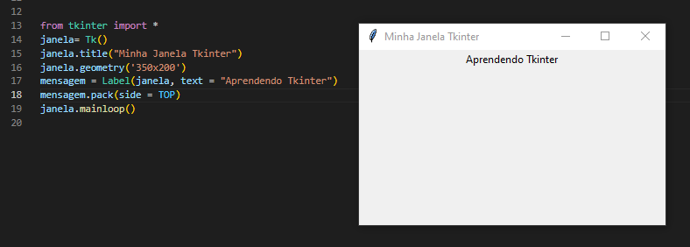
Ampliando a janela:

Slide 7
VENDO A JANELA COMO UMA CLASSE PYTHON:

Slide 8
A classe TK:
1) Primeiro importamos todos os componentes do módulo Tkinter.
2) Criamos uma classe chamada Janela, que no momento ainda não possui nenhuma informação.
3) Instanciamos a classe Tk() através da variável root, que foi criada no final do código. Essa classe permite que os widgets possam ser utilizados na aplicação.
3) Em Jnaela(root) passamos a variável root como parâmetro do método construtor da classe Janela.
4) Chamamos o método root.mainloop() para exibirmos a tela.
from tkinter import *
class Janela:
def __init__(self, instancia_de_Tk):
pass
root=Tk()
Janela(root)
root.mainloop()

Slide 9
Vamos construir classes python?

Slide 10
A classe Tk para janela já está pronta.
from tkinter import *
janela = Tk()
# seu Código aqui.
janela.mainloop()

Slide 11
Vamos ampliar nossos conhecimentos:

Slide 12
Adicionando elementos a janela
- Label
LB = Label(janela, text=“seu texto aqui.")
LB.pack()
Botão
botao=Button(janela, text='clique aqui.')
botao.pack()

Slide 13
Adicionando elementos a janela:
Adicionando um texto a janela.
from tkinter import *
window = Tk()
txt=Label(window,text='meu 1o app em tkinter’, foreground='red’, background='blue')
txt.pack()
window.mainloop()

Slide 14
Adicionando elementos a janela:
Adicionando um botão a janela:
from tkinter import *
janela = Tk()
txt=Label(window, text='meu 1o app em tkinter',foreground='red',background='blue')
txt.pack()
botao=Button(window, text='clique aqui.',width=15,height=5,foreground='white',background='black')
botao.pack()
janela.mainloop()

Slide 15
Para não ficar nenhuma dúvida que estamos trabalhando com classes.
from tkinter import *
class Janela:
def __init__(self, instancia_do_Tk):
self.txt=Label(text='meu 1o app em tkinter’, foreground='red’, background='blue')
self.txt.pack()
self.botao=Button(text='clique aqui.’, width=15, height=5, foreground='white’, background='black')
self.botao.pack()
raiz=Tk()
Janela(raiz)
raiz.mainloop()

Slide 16
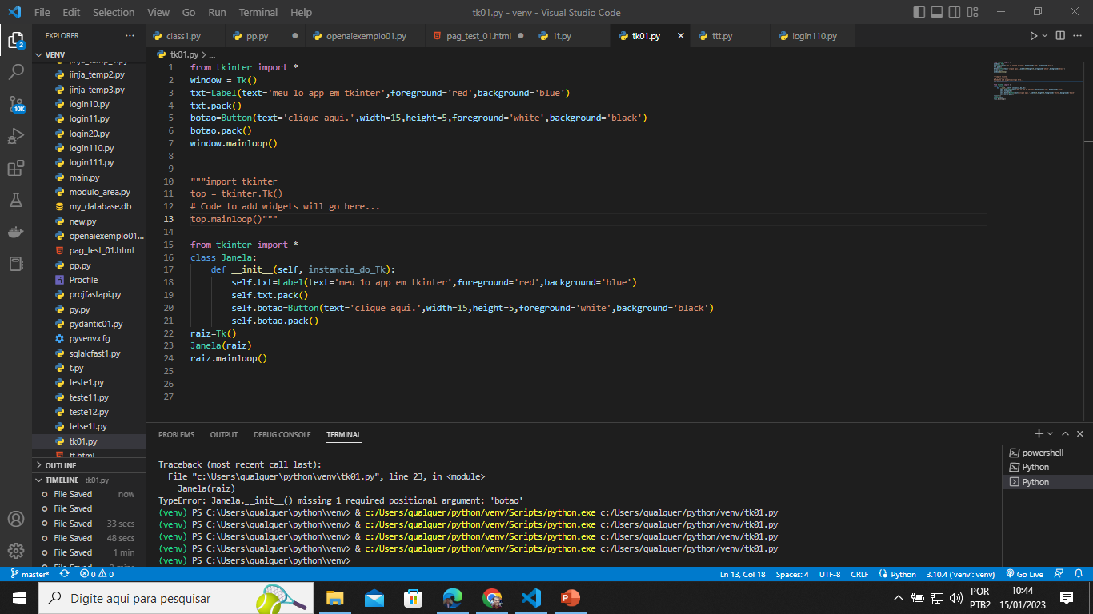

Slide 17
Elementos da Janela:

Slide 18
Widget
É qualquer objeto da interface gráfica, como um botão, uma caixa de texto, uma moldura, uma mensagem.

Slide 19
Métodos em Tkinter:

Slide 20
Python Tkinter Geometry
A geometria de Tkinter especifica o método usando o qual, os widgets são representados em exibição. O python Tkinter fornece os seguintes métodos de geometria.
pack() method
grid() method
place() method

Slide 21
Python Tkinter pack() method
O widget pack() é usado para organizar o widget no bloco.
Os widgets de posições adicionados ao aplicativo python usando o método pack() podem ser controlados usando as várias opções especificadas na chamada de método.
sintaxe
widget.pack(options)
expand: Se a expansão estiver definida como true, o widget será expandido para preencher qualquer espaço.
Fill: Por padrão, o preenchimento é definido como NENHUM. No entanto, podemos defini-lo como X ou Y para determinar se o widget contém algum espaço extra.
size: representa o lado do pai ao qual o widget deve ser colocado na janela.

Slide 22
Exemplo:
from tkinter import *
parent = Tk()
redbutton = Button(parent, text = "Red", fg = "red")
redbutton.pack( side = LEFT)
greenbutton = Button(parent, text = "Black", fg = "black")
greenbutton.pack( side = RIGHT )
bluebutton = Button(parent, text = "Blue", fg = "blue")
bluebutton.pack( side = TOP )
blackbutton = Button(parent, text = "Green", fg = "red")
blackbutton.pack( side = BOTTOM)
parent.mainloop()

Slide 23
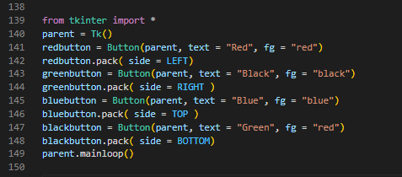

Slide 24
Método Python Tkinter grid()
O método de geometria grid() organiza os widgets na forma tabular.
Podemos especificar as linhas e colunas como as opções na chamada de método.
Também podemos especificar a extensão da coluna (largura) ou a extensão da linha (altura) de um widget.
Sintaxe
widget.grid(options)

Slide 25
Opções do método
Colum, O número da coluna na qual o widget deve ser colocado. A coluna mais à esquerda é representada por 0.
Columnspan
A largura do widget. Ele representa o número de colunas até as quais, a coluna é expandida.
ipadx, ipady Representa o número de pixels para preencher o widget dentro da borda do widget.
padx, pady Representa o número de pixels para preencher o widget fora da borda do widget.
row O número da linha na qual o widget deve ser colocado. A linha mais alta é representada por 0.
rowspan A altura do widget, ou seja, o número da linha até a qual o widget é expandido.
Sticky Se a célula for maior que um widget, o sticky será usado para especificar a posição do widget dentro da célula. Pode ser a concatenação das letras adesivas que representam a posição do widget. Pode ser N, E, W, S, NE, NW, NS, EW, ES.

Slide 26
Exemplo do método grid:
from tkinter import *
parent = Tk()
name = Label(parent,text = "Name").grid(row = 0, column = 0)
e1 = Entry(parent).grid(row = 0, column = 1)
password = Label(parent,text = "Password").grid(row = 1, column = 0)
e2 = Entry(parent).grid(row = 1, column = 1)
submit = Button(parent, text = "Submit").grid(row = 4, column = 0)
parent.mainloop()

Slide 27
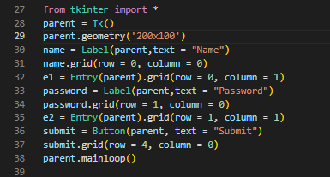

Slide 28
Python Tkinter place() method
O método de geometria place() organiza os widgets para as coordenadas x e y específicas.
Syntax
widget.place(options)

Slide 29
Opções:
Anchor: Ele representa a posição exata do widget dentro do contêiner. O valor padrão (direção) é NW (canto superior esquerdo)
bordermode: O valor padrão do tipo de borda é INSIDE que se refere a ignorar o pai dentro da borda. A outra opção é FORA.
height, width: Refere-se à altura e largura em pixels.
relheight, relwidth: É representado como o flutuador entre 0,0 e 1,0, indicando a fração da altura e largura do pai.
relx, rely: É representado como o flutuador entre 0,0 e 1,0 que é o deslocamento na direção horizontal e vertical.
x, y: Refere-se ao deslocamento horizontal e vertical nos pixels.

Slide 30
Exemplo
from tkinter import *
top = Tk()
top.geometry("400x250")
name = Label(top, text = "Name").place(x = 30,y = 50)
email = Label(top, text = "Email").place(x = 30, y = 90)
password = Label(top, text = "Password").place(x = 30, y = 130)
e1 = Entry(top).place(x = 80, y = 50)
e2 = Entry(top).place(x = 80, y = 90)
e3 = Entry(top).place(x = 95, y = 130)
top.mainloop()

Slide 31
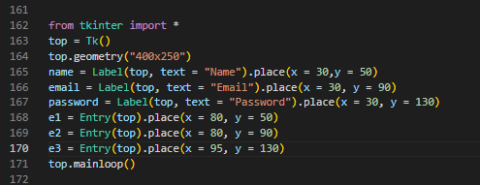

Slide 32
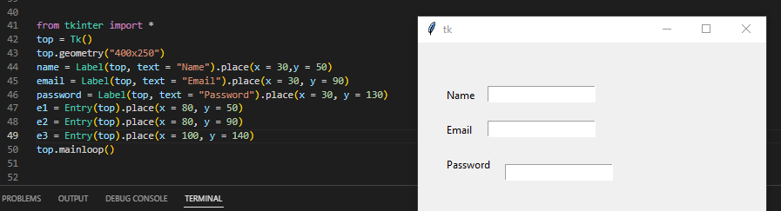

Slide 33
Botão Python Tkinter
O widget de botão é usado para adicionar vários tipos de botões ao aplicativo python. Python nos permite configurar a aparência do botão de acordo com nossos requisitos.
Syntax.
W = Button(parent, options)

Slide 34
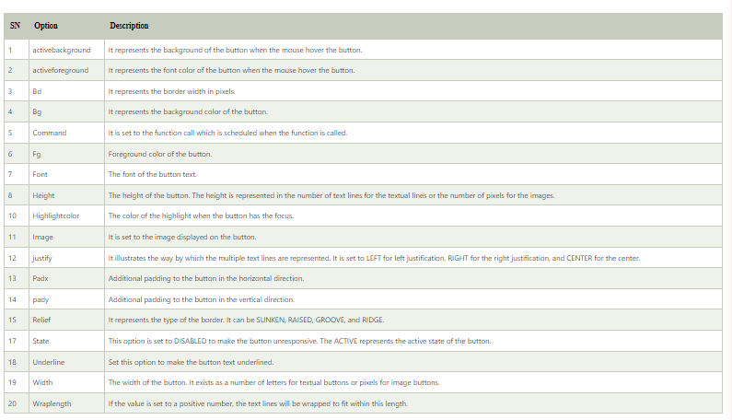

Slide 35
Exemplo de botão:
from tkinter import *
top = Tk()
top.geometry("200x100")
b = Button(top,text = "botão simples")
b.pack()
top.mainloop()

Slide 36
O módulo messagebox
O módulo messagebox é usado para exibir as caixas de mensagem nos aplicativos python. Existem as várias funções que são usadas para exibir as mensagens relevantes, dependendo dos requisitos do aplicativo.
A sintaxe para usar a caixa de mensagem é dada abaixo.
Sintaxe
messagebox.function_name(título, mensagem [, opções])

Slide 37
Parâmetros do módulo showbox:
function_name: Ele representa uma função de caixa de mensagem apropriada.
título: É uma cadeia de caracteres que é mostrada como um título de uma caixa de mensagem.
Mensagem: É a cadeia de caracteres a ser exibida como uma mensagem na caixa de mensagem.
Opções: Existem várias opções que podem ser usadas para configurar a caixa de diálogo de mensagem.

Slide 38
messagebox.showinfo():
A caixa de mensagem showinfo() é usada onde precisamos mostrar algumas informações relevantes para o usuário.

Slide 39
Exemplo simples:
from tkinter import *
from tkinter import messagebox
top = Tk()
top.geometry("100x100")
messagebox.showinfo("informações","Informações")
top.mainloop()

Slide 40
Exemplo mais complexo:
from tkinter import *
from tkinter import messagebox
top = Tk()
top.geometry("200x100")
def func():
messagebox.showinfo("Você deu um click", "Button clicked")
b1 = Button(top,text = "Red",command = func,activeforeground = "red",activebackground = "blue",pady=10)
b1.pack(side = TOP)
top.mainloop()

Slide 41
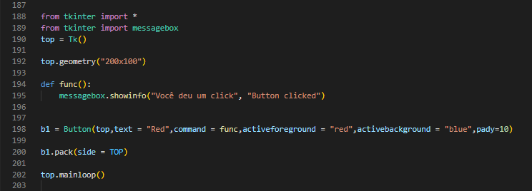

Slide 42
messagebox.showwarning():
showwarning()
Esse método é usado para exibir o aviso para o usuário.

Slide 43
Exemplo:
from tkinter import *
from tkinter import messagebox
top = Tk()
top.geometry("100x100")
messagebox.showwarning("aviso","Aviso")
top.mainloop()

Slide 44
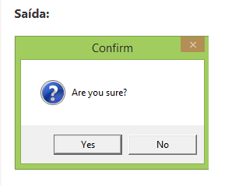
Outros:
Ainda temos os métodos:
messagebox.showerror("erro","Erro")
messagebox.askquestion("Confirmar","Tem certeza?" )
messagebox.askokcancel("Redirect","Redireccionando você para www.meusite.com.br")
messagebox.askyesno("Aplicativo","Entendeu?" )

Slide 45
Python Tkinter Entry()
O widget Entry() é usado para mostrar na caixa de texto que o usuário aceitar um valor.
Syntax
w = Entry (parent, options)

Slide 46
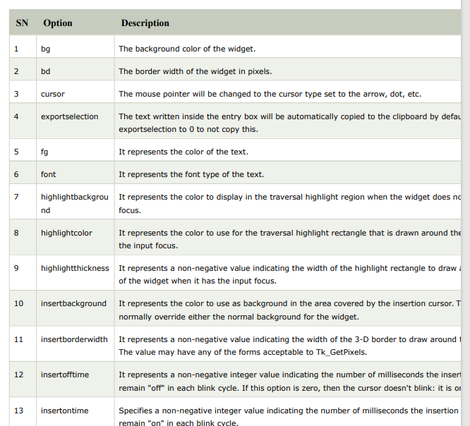

Slide 47
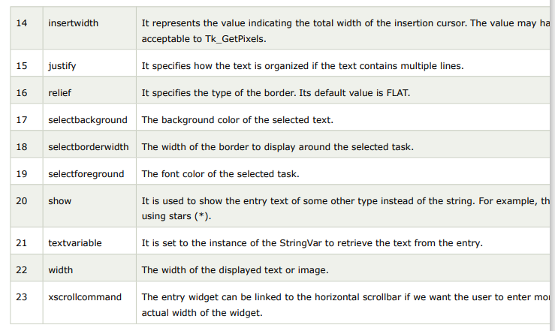

Slide 48
Exemplo:
from tkinter import *
top = Tk()
top.geometry("400x250")
name = Label(top, text = "Name").place(x = 30,y = 50)
email = Label(top, text = "Email").place(x = 30, y = 90)
password = Label(top, text = "Password").place(x = 30, y = 130)
sbmitbtn = Button(top, text = "Submit",activebackground = "pink", activeforeground= "blue").place(x = 30, y = 170)
e1 = Entry(top).place(x = 80, y = 50)
e2 = Entry(top).place(x = 80, y = 90)
e3 = Entry(top).place(x = 95, y = 130)
top.mainloop()

Slide 49
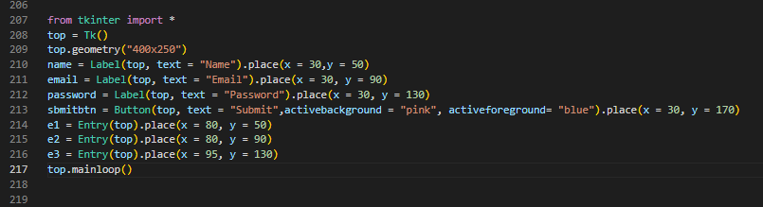

Slide 50
Continua...

